Slide 1
网络实验总结-TCP部分
1606 雷正宇

Slide 2
1. 协议理论

Slide 3
应用层
发送进程
接收进程
data
data
传输层
TCP
？？？
网络层
不可靠！

Slide 4
应用层
tcp_write()
data
write_ring_buffer()
data
传输层
发送方协议
接收方协议
ip_send()
data
ip_recv()
data
网络层
不可靠的IP

Slide 5
CLOSED
等待30s
Client主动发起连接，发送SYN
TIME_WAIT
SYN_SENT
接收FIN, 发送ACK
接收SYN&ACK, 发送ACK
FIN_WAIT_2
ESTABLISHED
接收ACK
FIN_WAIT_1
Client关闭连接，发送FIN
State Sequence of a TCP Client

Slide 6
CLOSED
接收ACK
创建一个 listen_socket
TIME_WAIT
LISTEN
发送FIN
接收SYN, 发送SYN&ACK
FIN_WAIT_2
SYN_RCVD
接收FIN, 发送ACK
ESTABLISHED
接收ACK
State Sequence of a TCP Server

Slide 7
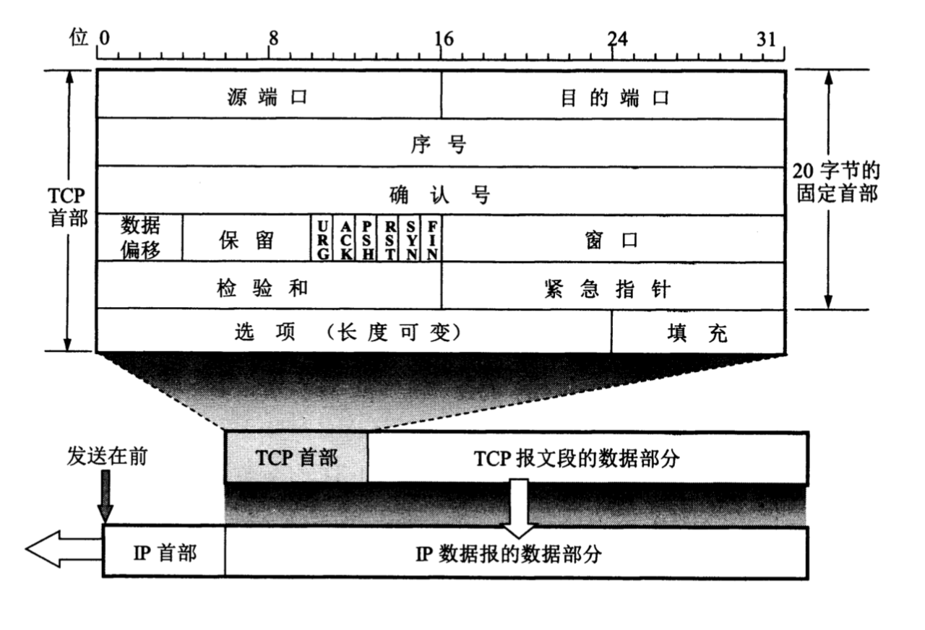

Slide 8
用户键入’C’
Seq=42, ACK=79, data=‘C’
确认收到’C’, 回显’C’
Seq=79, ACK=43, data=‘C’
确认收到’C’
Seq=43, ACK=80

Slide 9
snd_wnd
… | 2 | 3 | 4 | 5 | 6 | 7 | 8 | 9 | 10 | 11 | …
sent and acked |  |  | sent and not acked |  |  | being sent |  |  | cannot send
snd_una
snd_nxt
snd_una + snd_wnd
rcv_wnd
… | 2 | 3 | 4 | 5 | 6 | 7 | 8 | 9 | 10 | 11 | …
received and acked |  |  | will store when received |  |  |  |  |  | cannot accept
rcv_nxt
rcv_una + rcv_wnd

Slide 10
RTT

Slide 11
cwnd=1 MSS
sstresh=64KB
dupACKcount=0
cwnd>=ssthresh
慢启动
拥塞避免
timeout
new ACK
timeout
dupACKcount==3
dupACKcount==3
快速恢复

Slide 12
2. 实现细节

Slide 13
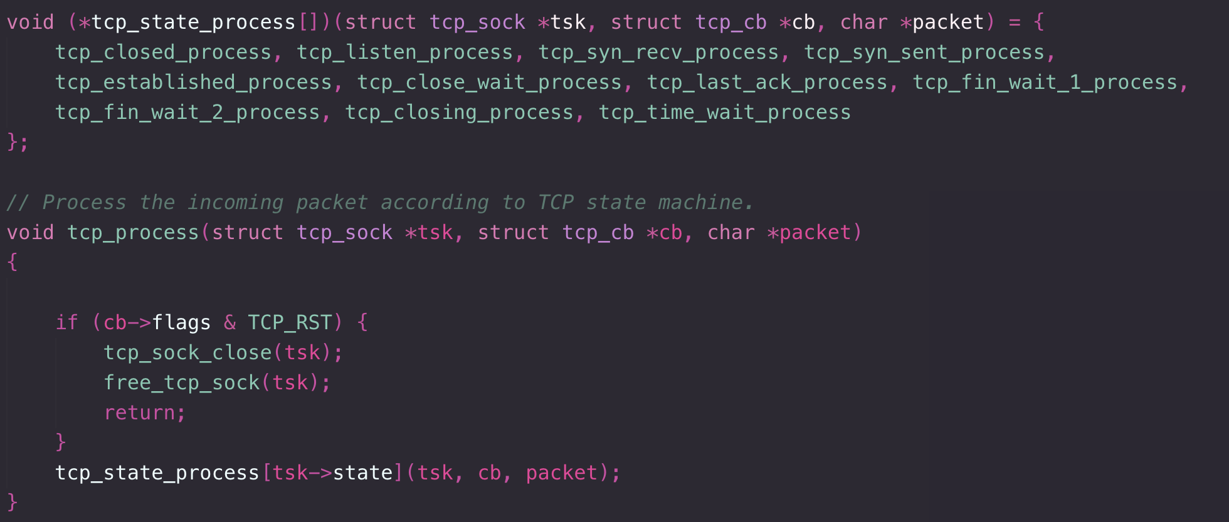
套接字对TCP数据包的处理
每个 tcp_state_process 函数按相应状态的规则处理数据包

Slide 14
tcp输入函数的几种实现
上述实现（思路清晰，不同状态对同样功能的包处理起来会产生大量重复代码）
课件上的处理方式，根据 flags 值进行分支（实现简单，仍然有状态分支过程）
严格的 RFC 标准流程（可参考 TCP/IP Illustrated, Volume 2, 非常繁琐）

Slide 16
RTT
rwnd=1
rwnd=0

Slide 17
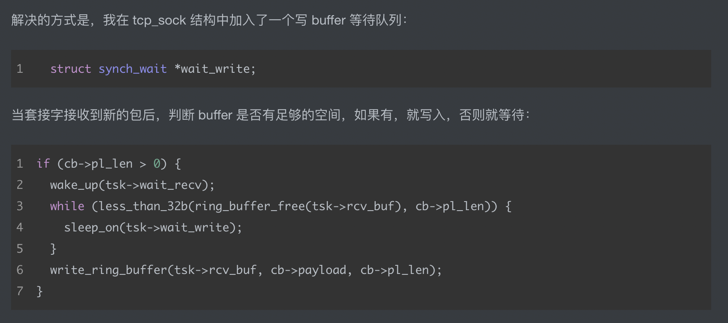
Solution

Slide 18
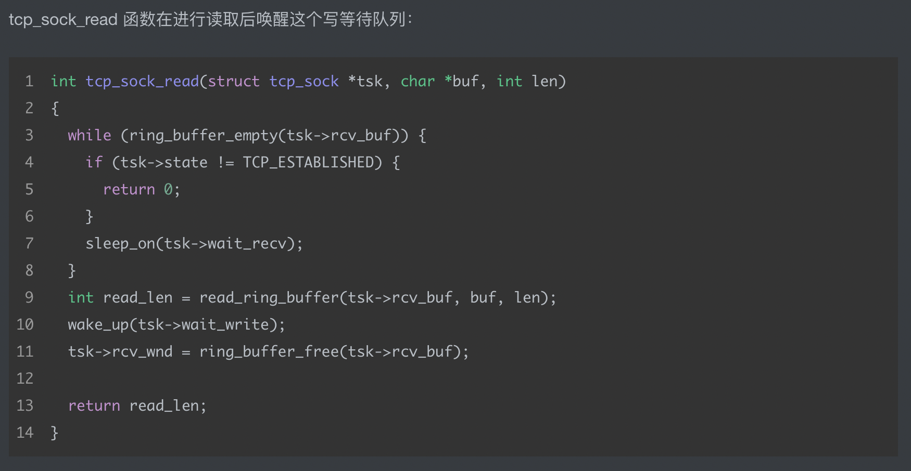
Solution

Slide 20
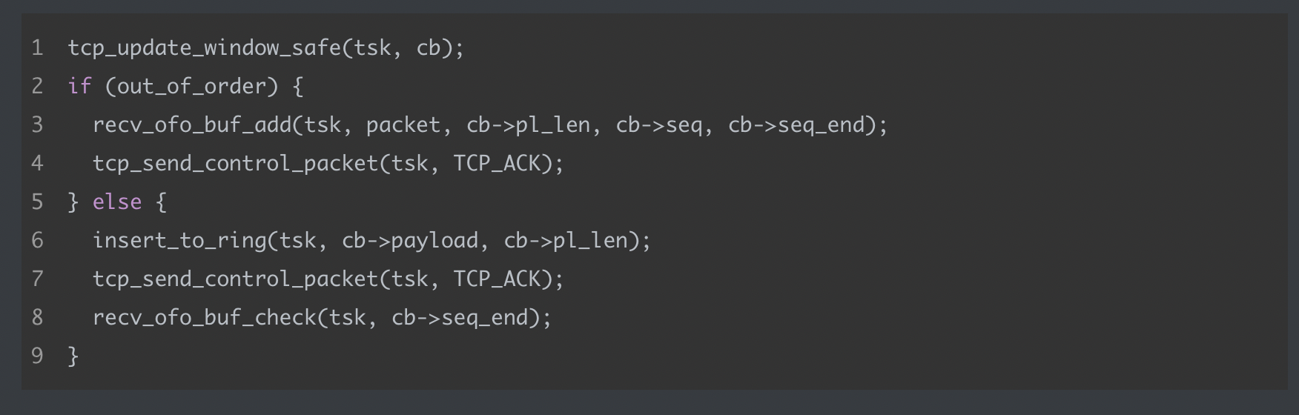
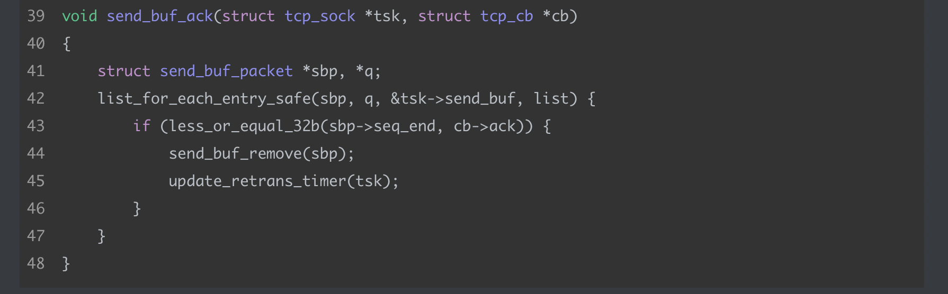

Slide 21
FIN
THANKS

